Slide 1
자료구조-기초

Slide 2
목차
자료구조란 무엇일까?
  자료구조가 필요한 이유
다양한 자료구조가 필요한 이유?
배열, 자료의 기초

Slide 3
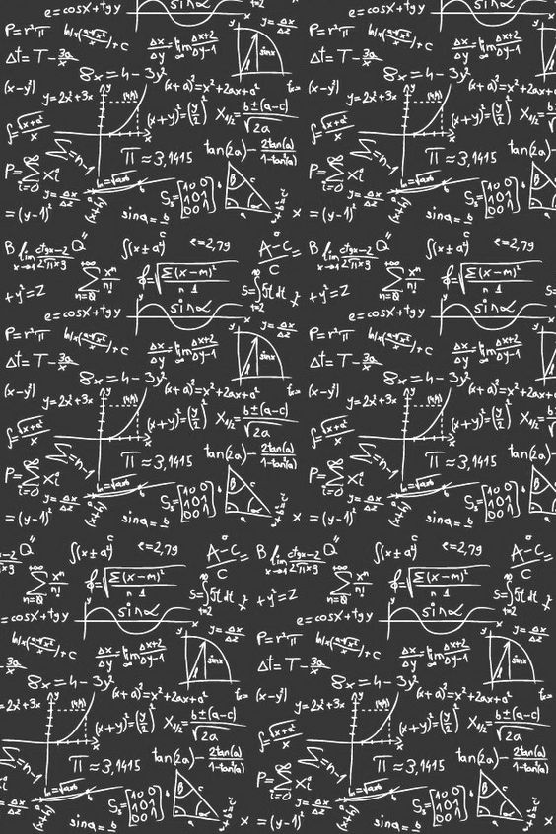
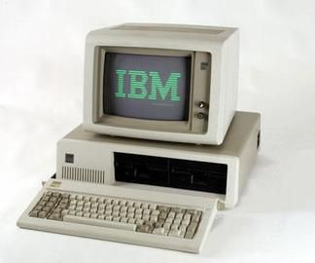
?

Slide 4
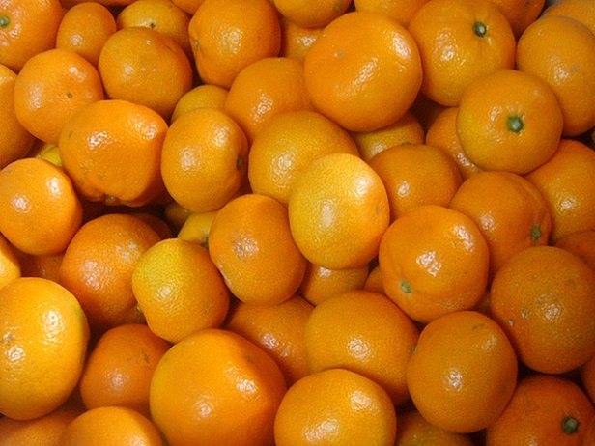
BOX
BOX
BOX
BOX
BOX
BOX

Slide 5
컴퓨터의 메모리 구조
메모리 각각의 고유 번지(Addr; Address)가 있다
한 비트 당 한 1만큼씩의 주소값이 차이가 난다

Slide 6
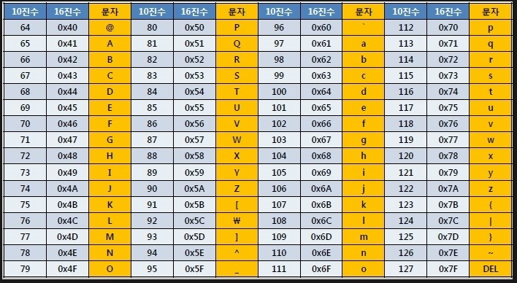
컴퓨터의 메모리 구조
0 1 0 0 0 0 0 0

Slide 7



Slide 8
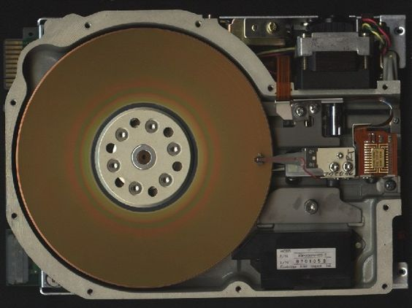
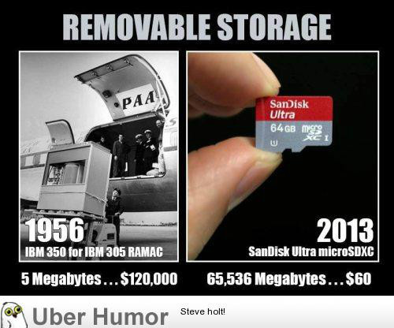

Slide 9
